Slide 1
软件工程专业案例教学系统的研究
王朝成，杨枨
浙江大学计算机与软件学院

Slide 2
软件工程教学的现状
以学生为主体自主学习的新教学方式
问题导向型学习法
案例教学法
项目教学法

Slide 3

问题导向型学习法
项目→模块→小组→解决→集中

Slide 4

案例教学法
分析已有的案例→与其解决方案进行对比→从中学习

Slide 5

项目教学法
分组→安排实地作业→学生完成程序→老师点评

Slide 6
传统工程教学分析
问题导向型学习法 | 每个小组仅仅参与整个开发过程中的一部分，所以，每个学习小组真正思考和获得的经验仅仅是整个开发过程中的一部分
案例教学法 | 学生并未真正动手去实现案例中的情况，因此就无法真正获得那种情景下的经验，如团队合作，文档的写作等等
项目教学法 | 无法组织实践较大的项目，也无法实践整个工程项目中运用的所有方法，因此往往在课程结束后，仅仅是掌握了一种软件开发方法

Slide 7

Learning By Doing!
在这种教学模式的思想下，教师进行很少量的课堂教学甚至不进行课堂教学，而将所有的知识都放在真正的项目之中，教师则是在学生的实践过程中进行指点，从而起到有针对性的指导作用。

Slide 8
以项目形式组织案例
解决方案！
首先，项目在每个阶段以小问题和子任务方式进行发散式的引导。完整实践和体验到一个项目所拥有的从项目伊始到项目验收的整个周期
其次，以项目形式来组织一个案例将其交给学生进行实践真正亲身体验过案例的真实开发过程后再来进行讲解和学习
最后，将真实的案例组织成项目。学生可以在学习系统中寻找由其他软件开发方法所设计的案例来进行自主的学习，提高了自主学习能力

Slide 9
系统
注册登录模块
即时通讯模块
留言板模块
甘特图显示模块
PBCO解析模块
案例运行模块
……
功能组成：

Slide 10
系统特征
教师教学
教师可以在系统案例中进行教学讲解。
学生实践
学生能够在项目中选择一个角色进行扮演，如PM，需求分析员等等。
教师可以给正在案例中进行实践的同学以指导性的意见。
其他项目特征
以项目的形式来构造整个案例。
未参与的角色将有计算机按照原始的案例自动扮演。
本系统中提供软件工程开发过程中所用到的各种工具，使得学生能够提早熟悉这种团队协作和分工的环境

Slide 11
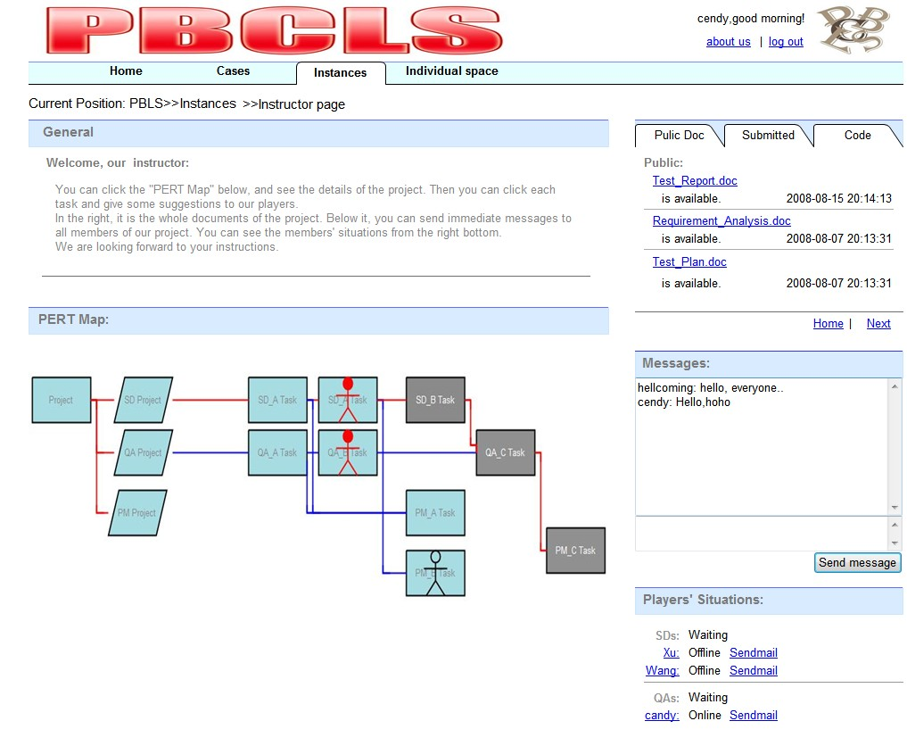
教师是案例的Instructor，查看具体任务信息

Slide 12
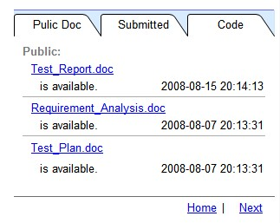
Instructor可以首先以PM的身份创建一个无参与者的Instance，由计算机模拟案例执行过程，以获得每个阶段的标准文档，从而指导参与者完成任务

Slide 13
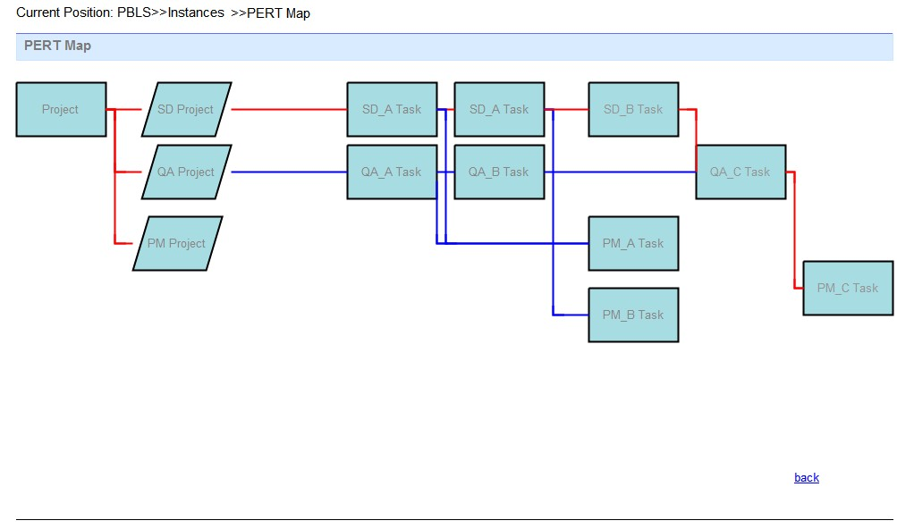
在相应的页面中，Instructor可以查看案例甘特图或PERT图

Slide 14
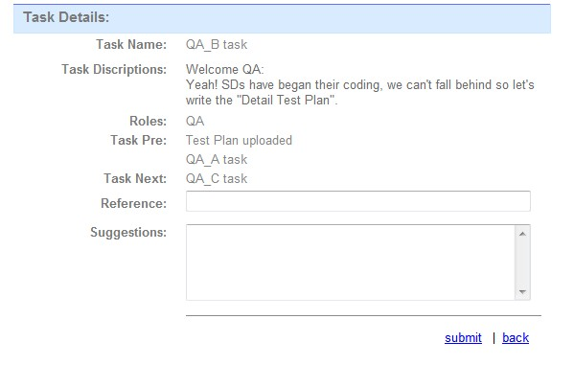
给项目参与者建议

Slide 15
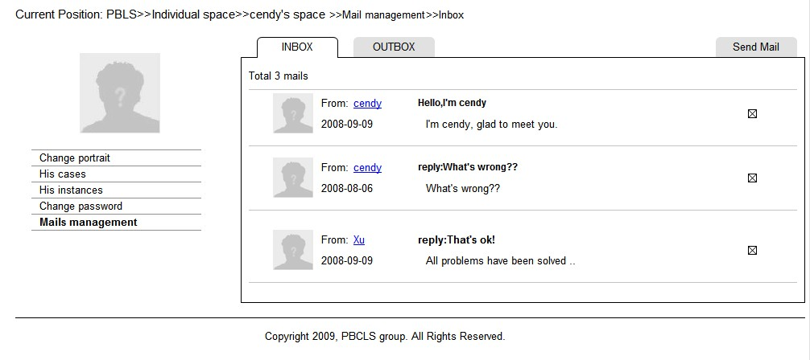
通过邮件的方式回答项目参与者提出的问题

Slide 16
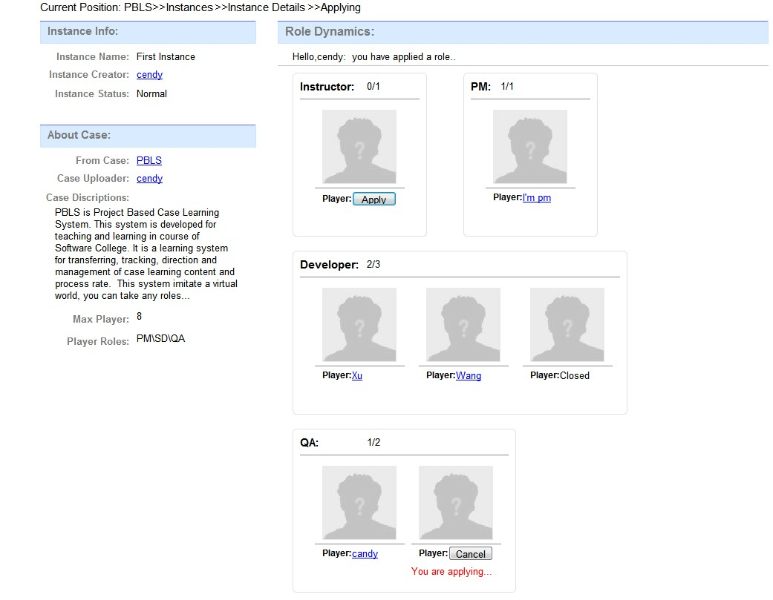
学生可以在相应页面中申请要扮演的项目工作中的角色

Slide 17
可申请的角色
PM
案例角色一（如Dev)
案例角色二（如QA）

Slide 18
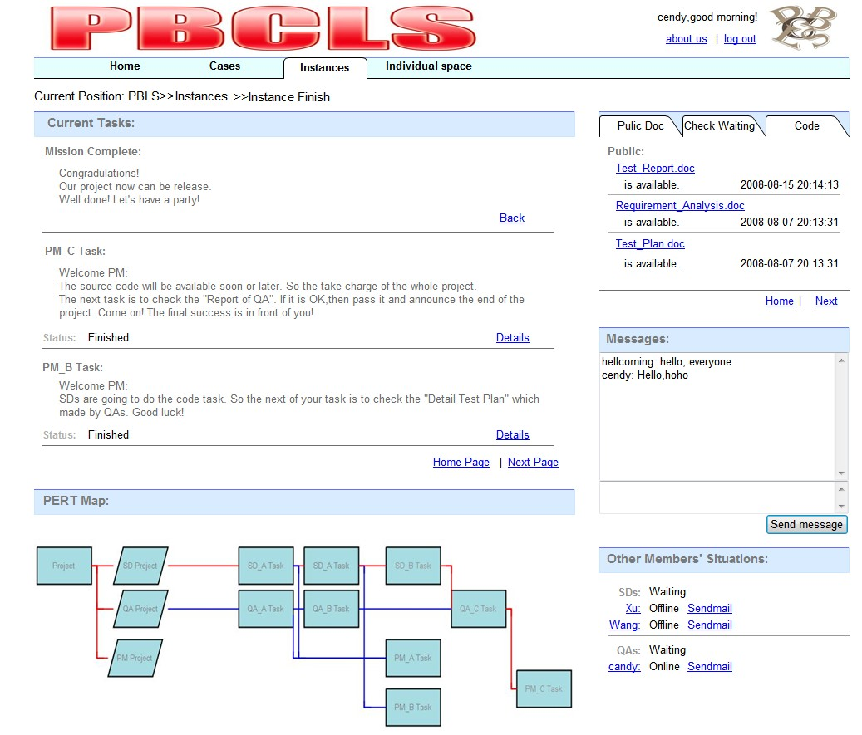
PM可在相应页面中查看案例

Slide 19
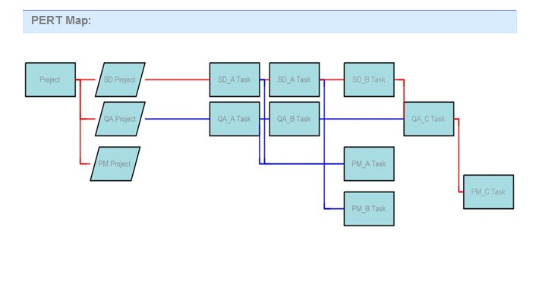
查看甘特图或PERT图

Slide 20
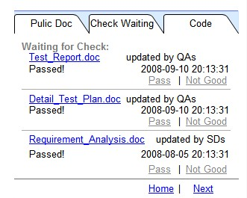
审阅文件

Slide 21
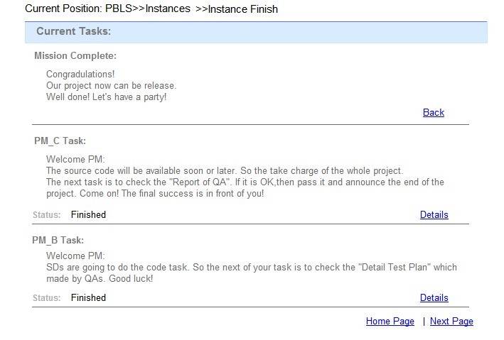
审核各个任务的成果和进展

Slide 22
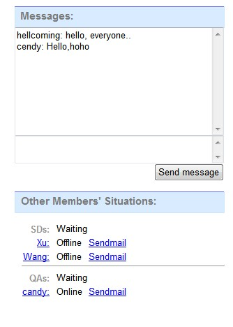
和其他参与者进行交流

Slide 23
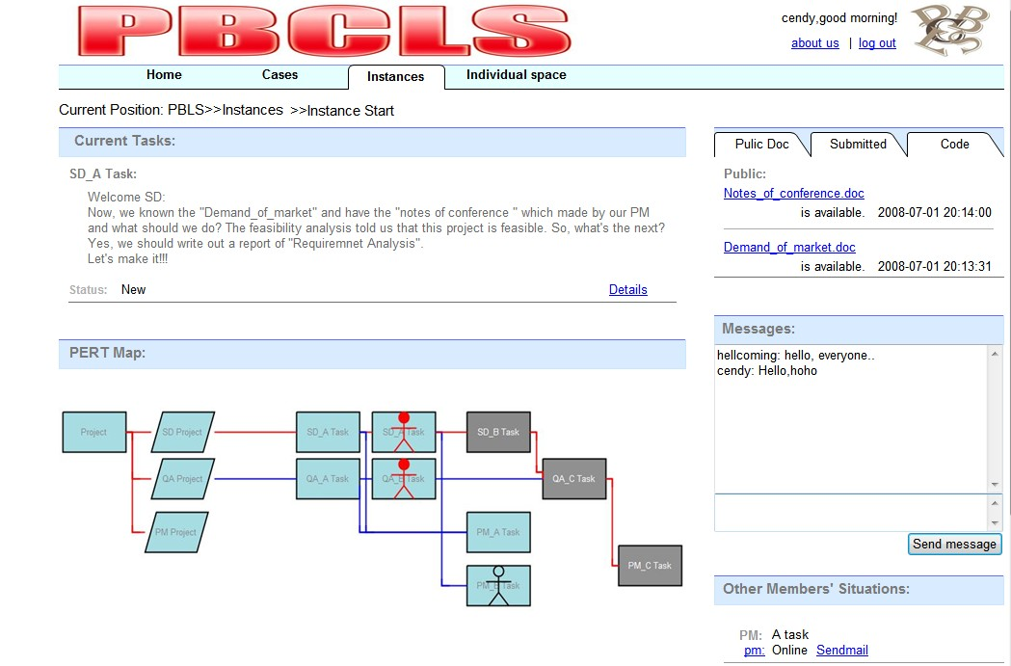
Dev可在相应页面中查看案例

Slide 24
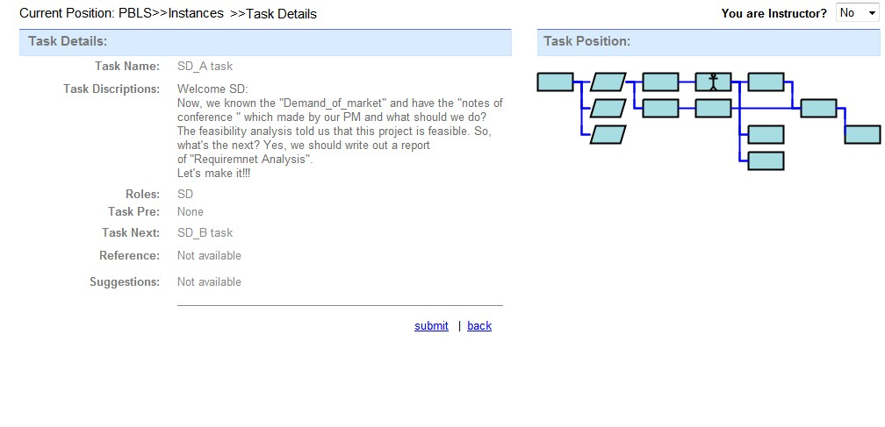
查看具体任务和当前进度

Slide 25
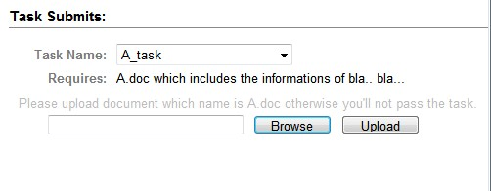
上传任务文件

Slide 26
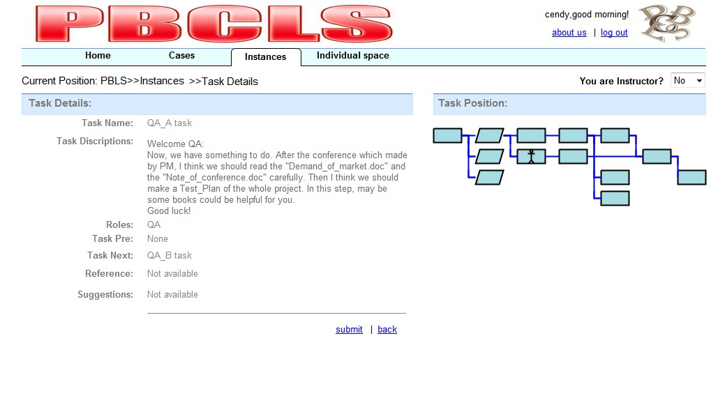
QA可在相应页面中查看案例、任务进度，并上传错误报告

Slide 27
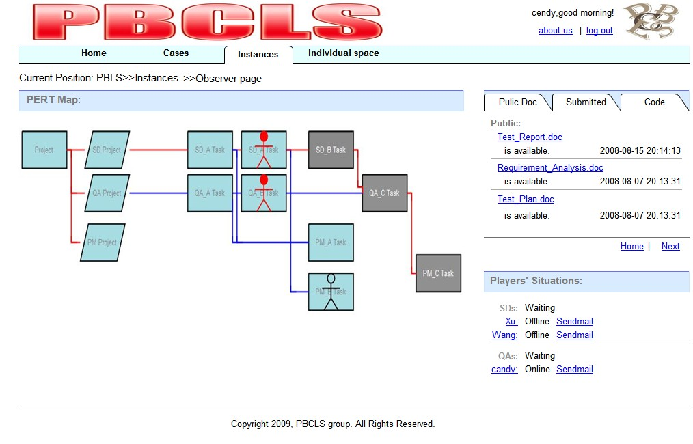
此外，系统还设置了旁观者的角色，旁观者可以观摩项目进展而不必参与

Slide 28
系统实现中的关键技术
案例教学系统的关键技术在于如何抽取项目的基本要素与属性，以形式化的方式进行描述和定义。

Slide 29
描述对象：PBCO
首先根据项目的基本属性和特征定义了XML Schema
再根据该XML Schema的约束条件定义和描述一个具体的项目化的案例
最后通过系统的PBCO解析器模块进行解析后存储进案例教学系统数据库

Slide 30
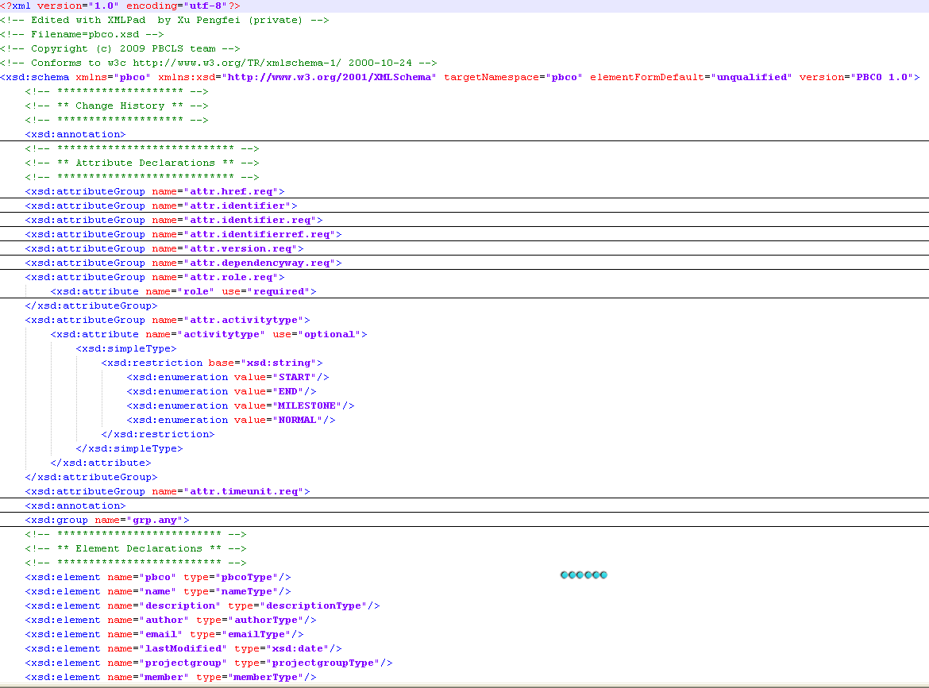
P B C O ( X S D )

Slide 31
谢 谢！

